Slide 1
머신러닝을 활용한 정책평가와 개선사례
Byunggeor Moon

Slide 2
머신러닝 활용
자원배분 방식 설계를 위한 머신러닝 적용
정부정책 수혜 대상의 선정과 정책수여자에게 전달하는 방법의 개선
정책의 효과성 평가

Slide 3
자원배분 방식 설계를 위한 머신러닝 적용
학교 배정 알고리즘
기존의 배정시스템에서는 학생들이 지원하지 않는 학교에 배정이 되거나 혹은 학생들이 본인의 진짜 선호를 지망순위에 기입하지 않고 2지망의 학교를 1지망에 올려 쓰거나 2지망에 인기없는 학교를 쓰는 등의 전략적인 행위를 유발
잠정수락 알고리즘(Deferred Acceptance Algorithm)을 제안

Slide 4
자원배분 방식 설계를 위한 머신러닝 적용
‘신장 교환이식 프로그램
기존의 양자교환이식(pairwise kidney exchange) 방식
교환알고리즘을 개선하여 3자 이상의 참여자들과 사망자로부터 기증받는 신장을 포함시켜 한 번에 더 많은 이식수술을 가능하게 하는 알고리즘인 Top Trading Cycle and Chain을 제안
2008년 연간 300여 건이던 신장 교환이식이 2014년 기준 연간 800여 건으로 증가

Slide 5
자원배분 방식 설계를 위한 머신러닝 적용
난민은 재정착 프로그램
인공지능 프로그램을 공동 개발하여 미국에서 2018년부터 난민들을 가장 적합한 도시로 배정

Slide 6
정책 수혜대상 선정
기존- 무작위 통제 실험 데이터(Randomized Control Experiment) 혹은 관찰 데이터(Observation Data)를 활용
정책의 효과가 큰 집단을 식별해 정책 대상자 선정
빅데이터의 사용이 증가함에 따라 많은 연구자들이 표본을 사회경제학적인 특성에 따라 세세하게 쪼개어 정책의 효과를 추정

Slide 7
정책 수혜대상 선정
기존- 무작위 통제 실험 데이터(Randomized Control Experiment) 혹은 관찰 데이터(Observation Data)를 활용
정책의 효과가 큰 집단을 식별해 정책 대상자 선정
빅데이터의 사용이 증가함에 따라 많은 연구자들이 표본을 사회경제학적인 특성에 따라 세세하게 쪼개어 정책의 효과를 추정
시카고에서 실시된 청소년 여름 고용 프로그램
평균적으로는 효과가 없는 것
특정 그룹을 머신러닝을 통해 찾아내어 정책적 시사점을 제시

Slide 8
정책 수혜대상 선정
정책의 효과가 클 것으로 예상되는 집단을 정의
이러한 집단을 기계학습 방법론을 이용하여 예측하는 연구
미국의 고등학교 중퇴 방지 프로그램의 효과성을 높이기 위해 중퇴의 위험을 예측하는 모형
식별한 중퇴의 고위험군으로 여겨지는 집단을 정책 대상으로 삼는 것을 제안
세금환급 정책 정책의 효과성이 가장 클 것으로 여겨지는 집단을 기계학습 알고리즘을 통하여 식별

Slide 9
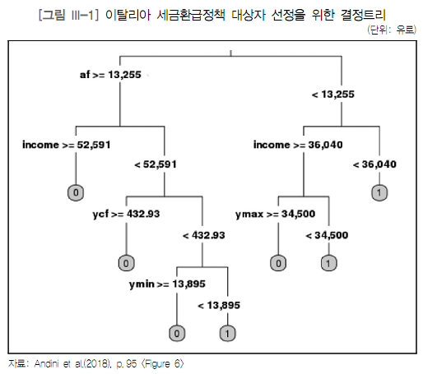
정책 수혜대상 선정

Slide 10
정책 효과성 평가
국가가 노인·장애인·생활보호대상자 등 취약계층의 재산형성을 지원하기 위하여 도입한 비과세종합저축에 대한 과세특례 정책의 효과성 평가
정책입안자는 해당 정책이 취약계층의 재산형성에 어느 정도로 기여
효과의 크기는 어느 정도인지

Slide 11

정책 효과성 평가
처치집단 대상 평균처치효과 (Average treatment effects for the treated, ATT)
실제 정책에 가입한 사람들이 만약 가입하지 않았을 가상의 경우의 성과평균- 선택편향(selection bias)

Slide 12
정책 효과성 평가
무작위통제실험(RCT, Randomized Controlled Trials)이라 하며 정책의 성과를 가장 엄밀히 평가할 수 있는 방안 중 하나
무작위통제실험의 결과 분석에 머신러닝을 접목

Slide 13
정책 효과성 평가
개인 효과들을 평균한 평균 처치효과를 파악할 수 있는 추정량을 선호
전체 그룹 내의 부집단(subgroup)별로 처치효과가 상당히 이질
머신러닝이 정책효과 예측에 유용한 분석도구를 제공하고 있는 이유는 바로 정책의 이질적 효과를 살펴보는 데 탁월
머신러닝은 실험군의 특성을 유연하게 조합하여 개인 수준에서의 정책효과를 예측

Slide 14
정책 효과성 평가
기존의 선형회귀 분석에서도 이질적 처치효과를 탐색하는 것은 어느 정도 가능
가령 5개의 특성변수가 존재하고 하나의 처치변수가 있다고 가정
특정변수에 따라 다른 이질적 효과를 탐색해내기 위해 총 64개의 계수를 추정

Slide 15
정책 효과성 평가
커절포레스트(Causal Forest)
랜덤포레스트의 학습방법, 즉 개별적인 결정트리를 반복적으로 구성하고 이를 통합적으로 대표할 수 있는 모형을 구성하는 방식은 그대로 사용
개별 트리들을 단순평균 내는 것이 아닌, 각각의 결정트리에 다른 가중치를 부여

Slide 16
정책 효과성 평가
기존 랜덤포레스트에서는 회귀분류의 경우 각 영역 내에서 잔차제곱합이 최소가 되도록 개별 결정트리를 성장
커절포레스트의 경우, 각 영역에 분류된 처치그룹과 통제그룹 간의 관심변수(y) 값의 차이로 계산되는 처치효과가 가장 큰 값을 가질 수 있도록 분류
동일한 관측치를 가지고 개별 결정트리를 성장시키고 처치효과를 구하는 데에 동시에 사용할 수 없다는 전제하에 기존의 훈련데이터를 다시 한 번 더 임의로 나누어서, 분절데이터(Splitting subsample)와 추정데이터(Estimating subsample)로 구분하고, 분절데이터는 개별 결정트리를 키우는 데 사용

Slide 17
정책 효과성 평가
처치집단과 비교집단을 통계적으로 균형을 이루게 한 후
선택편향의 영향을 최소화한 무작위통제실험을 개별 결정트리를 통해 구성하는 과정

